Slide 1
1. Modellbasierte Transformationen für PSS 2. Interdisziplinäre Nutzung von Modellinformationen in der Entwicklung von PSS
Konstantin Govedarski
Bernhard Radke
Luc Weiler

Slide 2
Motivation
Wissen in fachspezifischen Modellen verteilt
Kollaboration erforderlich
Konsistentes Bild schwer
zu schaffen

Slide 3
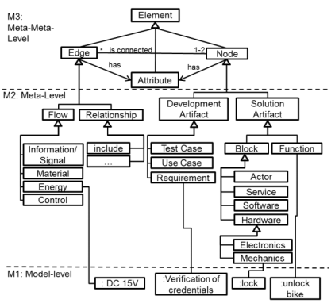
Grundlage – Das PSS-Integrationsframework (PSS-IF)
SFB 768: „Concept for an Integration-framework to enable the crossdisciplinary development of product-service-systems”

Slide 4
Agenda
Motivation
Forschungsrichtungen
Transformationen (IDP 1)
Visualisierung (IDP 2)
Ergebnisse
Ausblick

Slide 5
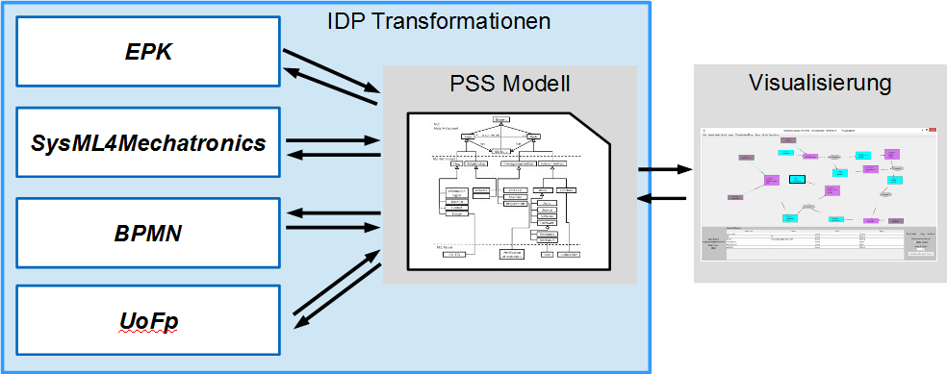
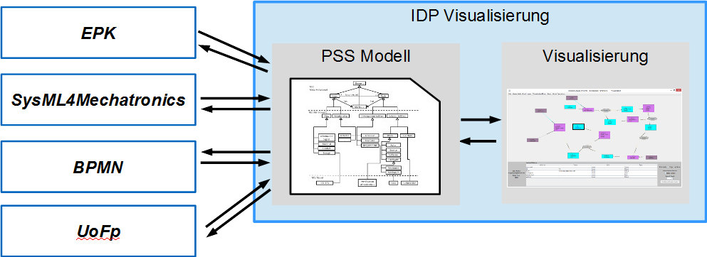
Forschungsrichtungen
IDP 1: Modellbasierte Transformationen für PSS
IDP 2: Interdisziplinäre Nutzung von Modellinformationen in der Entwicklung von PSS

Slide 6
Agenda
Motivation
Forschungsrichtungen
Transformationen (IDP 1)
Ziele
Lösungsalternativen
Diskussion & Entscheidung
Implementierung
Visualisierung (IDP 2)
Ergebnisse
Ausblick

Slide 7
Transformationen (IDP 1) – Ziele
Transformation von Modellen zwischen jeweils zwei Sprachen
Möglichst ohne Informationsverluste
Proof-of-Concept (PoC) Implementierung
4 Beispielsprachen:
Ereignisgesteuerte Prozess-Ketten (EPK)
Business Process Modelling Notation (BPMN)
Umsatzorientierte Funktions-Modellierung (UFM)
Systems Modelling Language for Mechatronics (SysML4Mechatronics)

Slide 8
Transformationen (IDP 1) – Lösungsmöglichkeiten
Direkten Transformationen (kein Zwischenformat)
Syntax-abhängig
Syntax-unabhängig
Indirekten Transformationen (mit Zwischenformat)
Fixes Schema für das Zwischenformat
Variables Schema für das Zwischenformat

Slide 9
Transformationen (IDP 1) – Lösungsmöglichkeit 1 Direkte syntax-abhängigte Transformation
Direkte Überführung eines Modells in der Quellsprache A in ein Modell in der Zielsprache B, auf Ebene der konkreten Syntax der jeweiligen Sprachen
Vorteil: Sehr nahe an den Sprachen
Nachteil: Aufwand steigt exponentiell in der Anzahl der Sprachen und Formate
Beispiel: XSLT

Slide 10
Transformationen (IDP 1) – Lösungsmöglichkeit 2 Direkte syntax-unabhängigte Transformation
Direkte Überführung von Quellsprache A nach Zielsprache B über eigenes abstraktes Datenmodell
Vorteil: Abstraktion der konkreten Syntax
Nachteil: Aufwand steigt exponentiell in der Anzahl an Sprachen

Slide 11
Transformationen (IDP 1) – Lösungsmöglichkeit 3 Indirekte Transformation mit fixem Schema
Transformation von der Quellsprache in ein fixes Zwischenschema
Darauf folgende Transformation vom Zwischenschema in die Zielsprache
Vorteil: Abstraktion von der Syntax der Sprachen, geringer Aufwand für neue Sprache
Nachteil: Großer Aufwand bei Änderung am Zwischenschema

Slide 12
Transformationen (IDP 1) – Lösungsmöglichkeit 4 Indirekte Transformation mit variablem Schema
Transformation über Zwischenformat, definiert über ein flexibles Schema
Vorteil: Änderungen durch Konfiguration
Nachteil: Größerer initialer Aufwand für die Umsetzung
Beispiel: EMF

Slide 13
Transformationen (IDP 1) – Diskussion & Entscheidung
Annahmen:
Weitere Sprachen werden dazu kommen
Weitere Transformationen werden benötigt werden
Vergleich der Ansätze (erwartete Komplexität der notwendigen Anpassung):
 | Direkt, syntax-abhängig | Direkt, syntax-unabhängig | Indirekt, festes Schema | Indirekt, flexibles Schema
Neue Sprache | N² | N² | 1 | 1
Anpassung bestehender Sprache | N² | N² | N | 1 bis N
PSS-IF Erweiterung | N² | N² | N | 1 bis N

Slide 14
Transformationen (IDP 1) – Implementierung Konzept

Slide 15
Grundlage – Das PSS-Integrationsframework (PSS-IF)
SFB 768: „Concept for an Integration-framework to enable the crossdisciplinary development of product-service-systems”

Slide 16
Transformationen (IDP 1) – Implementierung Metamodel und Model
Beschreibungssprache in Anlehnung an PSS-IF Meta-Meta-Level
Zugriff auf Daten nur über ein Metamodel (Instanz des Meta-Meta-Levels)

Slide 17
Transformationen (IDP 1) – Implementierung Konzept

Slide 18
Transformationen (IDP 1) – Implementierung Realisierung der (Modell)Transformationen
Aufbau von Viewpoint und View
Sukzessive durch Anwendung atomarer Transformationen auf ein Metamodel
Ein Viewpoint ist ein Metamodel
View implizit mittels Operatoren im Viewpoint beschrieben
Atomare Transformationen
Rename
Alias
Artificialize
Hide
Deinstantify
Join

Slide 19
Transformationen (IDP 1) – Implementierung Beispiel Umsatzorientierte Funktionsmodellierung (UFM)
Anforderung an den Viewpoint der UFM

Slide 20
Transformationen (IDP 1) – Implementierung Beispiel Umsatzorientierte Funktionsmodellierung (UFM)
Erzeugung des Viewpoints mittels Transformationen
Erzeugen der künstlichen Blöcke (Artificialize)
Erzeugen des künstlichen Kontrollflusses (Artificialize)
Zusammenführen der Beziehung Block-State-Function-Block für Informationsflüsse (Join)

Slide 21
Transformationen (IDP 1) – Implementierung Technische Aspekte
Technische Ziele der Architektur
Hohe Wiederverwendbarkeit
Hohe Flexibilität (loose coupling)
Geringer Wartungsaufwand
Technologien
Java
git
Apache Maven
Junit
Bibliotheken
Apache Compress
Guava
EMF
Notes:
Standardtechnologien, verbreitete Akzeptanz, Erfahrung der Entwickler

Slide 22
Agenda
Motivation
Forschungsrichtungen
Transformationen (IDP 1)
Visualisierung (IDP 2)
Ziele
Realisierung der Ziele
Technische Grundlagen
Implementierung
Ergebnisse
Ausblick

Slide 23
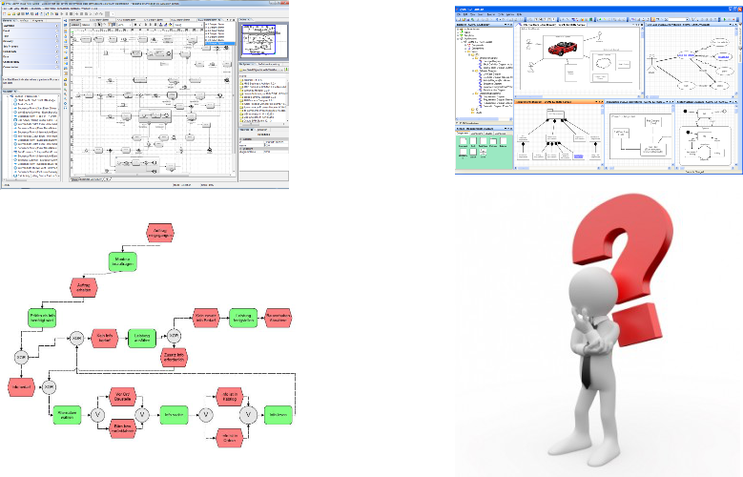
Visualisierung (IDP 2) – Ziele
Ziele
Import und Export aus verschiedenen Quellformaten
Visualisierung des Gesamtmodells
Bearbeitung des Gesamtmodells
Analysen auf dem Gesamtmodell
Anforderungen
Benutzerfreundlichkeit
Ohne Mehraufwand nutzbar
Mehrnutzen generieren

Slide 24
Visualisierung (IDP 2) – Realisierung der Ziele
Import und Export aus verschiedenen Quellformaten
Automatischer Import mit PSS-IF Transform
Export in verschiedene Zielsprachen mit PSS-IF Transform
Visualisierung des Gesamtmodells
Unterschiedliche Visualisierungen der Elemente (Farbe, Form, Inhalt)
Verschiedene Ansichten auf das Modell (Graph, Matrix)
Bearbeitung des Gesamtmodells
Modifikation der Element Attribute
Einfaches Einfügen und Löschen von Elementen
Analysen auf dem Gesamtmodell
Hervorheben von Zusammenhängen
Filtern über Attribute und Elementtypen

Slide 25
Visualisierung (IDP 2) – Technische Grundlagen
PSS-IF Core
Modellierungssprache des PSS-IF Modells
PSS-IF Transform
Transformationen aus Quellsprache zu PSS-IF
Transformationen aus PSS-IF zur Ausgabesprache
Jung2 Framework
Framework zur Visualisierung von Graphen und Netzwerken
Vorteile
Open Source
Leicht anpassbar und erweiterbar
Java API
Nachteil
Benötigt festgelegte Datenstruktur (Viz-Modell)

Slide 26
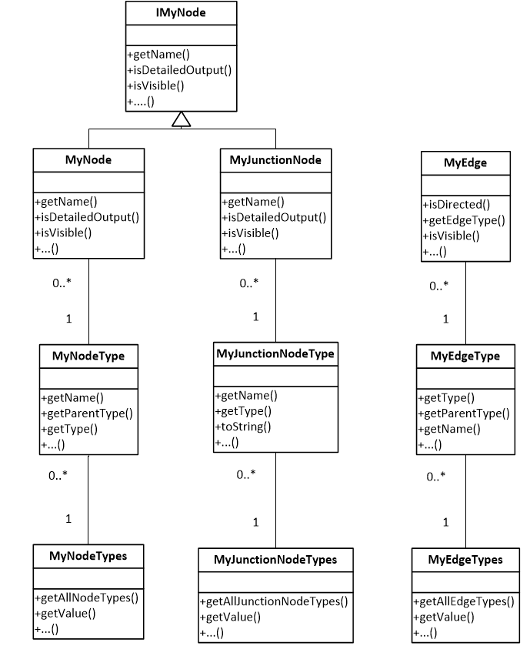
Visualisierung (IDP 2) – Implementierung Aufbau des Viz-Modells

Slide 27
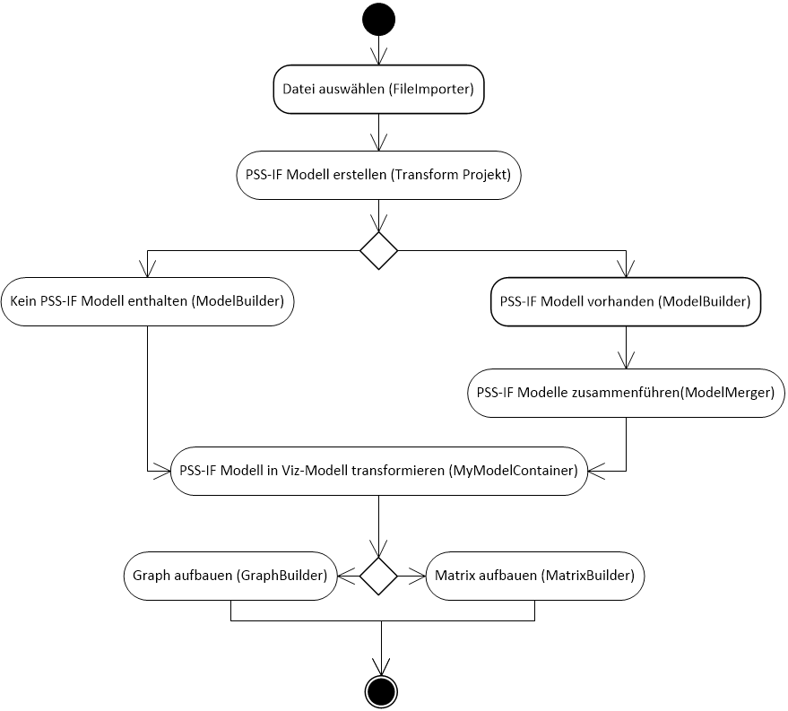
Visualisierung (IDP 2) – Implementierung Einlesen von Daten

Slide 28
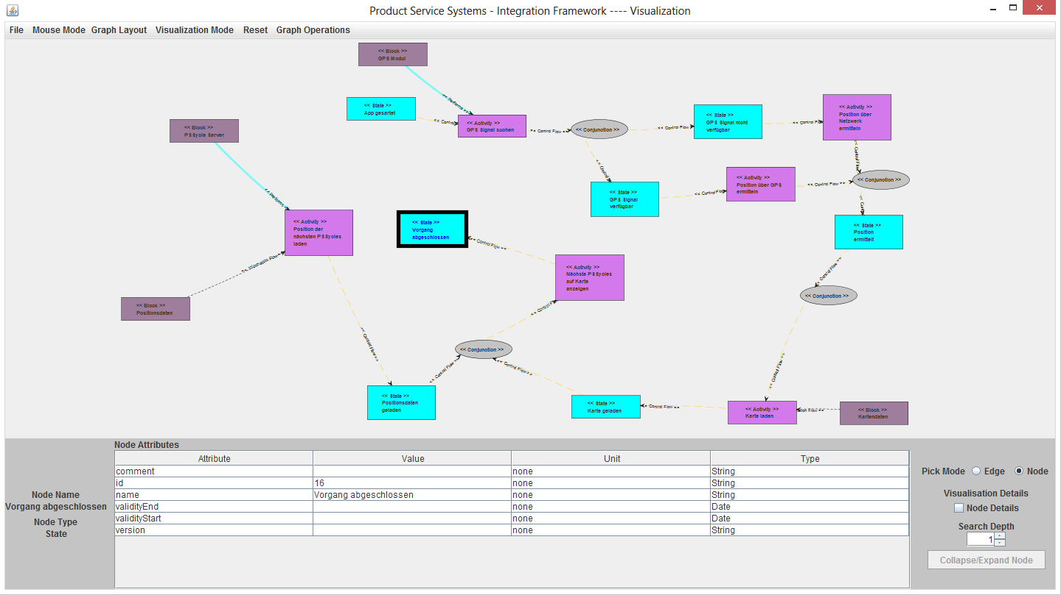
Visualisierung (IDP 2) – GraphView Visualisierung
Visualisierung des PSS-IF Modells
Informationen über das selektierte Element
Einstellungen der Ansicht / Modifikationsoperationen / Analysen

Slide 29
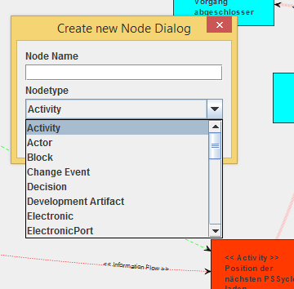
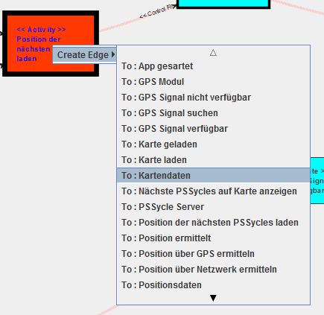
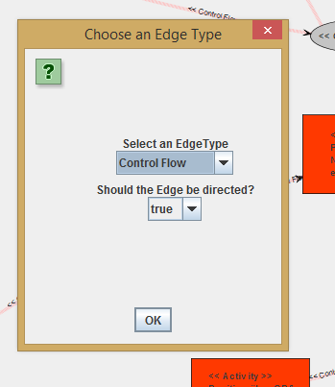
Visualisierung (IDP 2) – GraphView Modifikationen
Einfügen von Knoten
Einfügen von Kanten
(1) Startknoten und Endknoten der Kante festlegen
(2) Kantentyp und Kantenarten festlegen

Slide 30
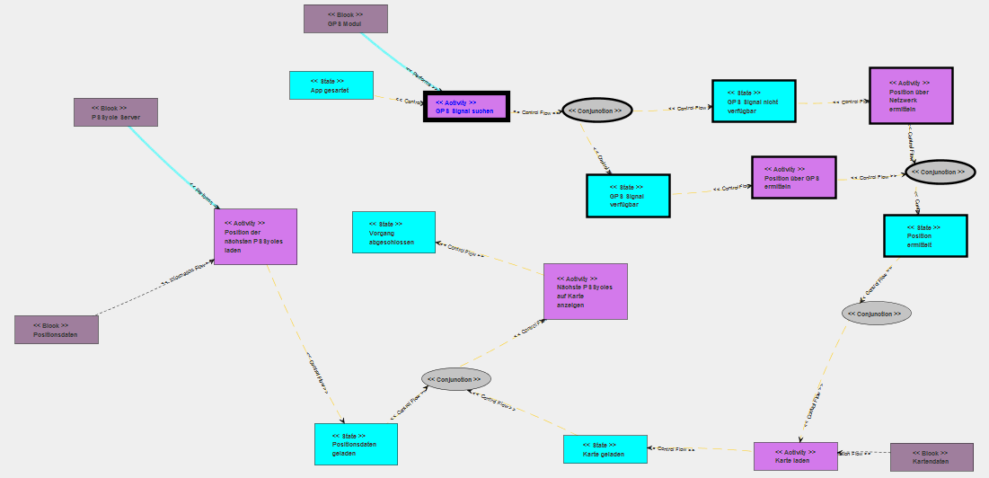
Visualisierung (IDP 2) – GraphView Analysen
Hervorheben von Zusammenhängen (Depth Search)

Slide 31
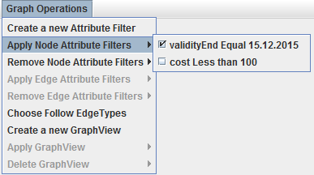
Visualisierung (IDP 2) – GraphView Analysen
Filtern nach Elementtyp
Der Nutzer kann nach Knotentyp und/oder Kantentyp filtern
Der Filter wird automatisch abgespeichert
Filtern nach Attribut Eigenschaften
Auf Knoten oder Kanten definierbar
Vergleich vom Attribut Wert mit benutzerdefinierten Wert (Bedingung)
Alle Elemente, die die Bedingung erfüllen, bleiben sichtbar
Knoten 2
Knoten 1
Knoten 3
Typ 1
Typ 2
Knoten 1
Knoten 3

Slide 32
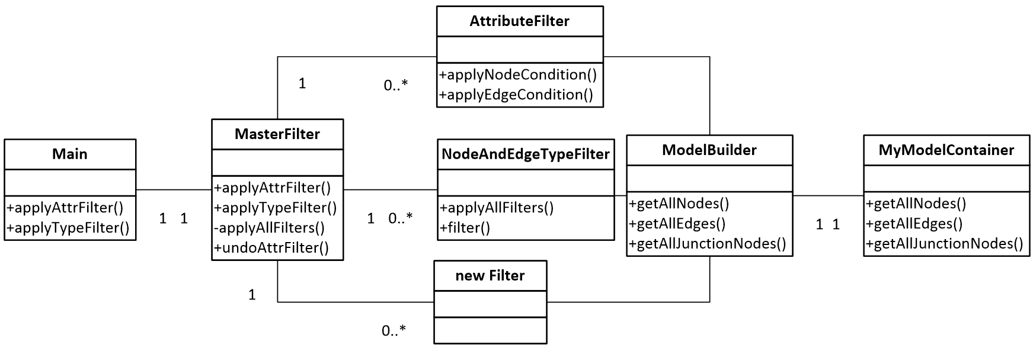
Visualisierung (IDP 2) – GraphView Aufbau Filter

Slide 33
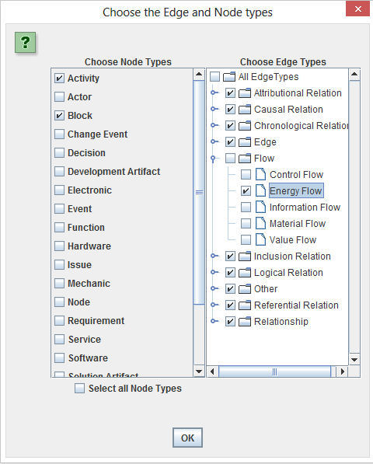
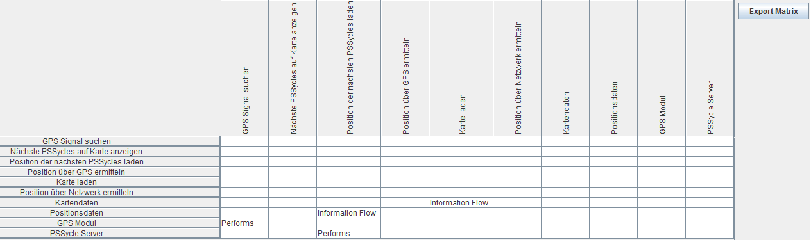
Visualisierung (IDP 2) – MatrixView
Filtern nach Knotentypen und Kantentypen
Excel Export

Slide 34
Agenda
Motivation
Forschungsrichtungen
Transformationen (IDP 1)
Visualisierung (IDP 2)
Ergebnisse
Transformationen
Visualisierung
Ausblick

Slide 35
Ergebnisse Transformationen
Framework sowie Transformationen im PoC erfolgreich umgesetzt
Atomare Transformationen ermöglichen einen hohen Wiederverwendungsgrad
6 Atomare Transformationen für die Umsetzung der 3 Sprachen ausreichend
Eigenes Framework für die Verarbeitung von Visio 2013 (VSDX) Dateien
3 von 4 Sprachen unterstützt
BPMN aufgrund spezieller Visio-Serialisierung nicht unterstützt
SysML4Mechatronics
Erster Ansatz mit UML-Serialisierung gescheitert
Zweiter Ansatz mit SFB 768 eCore erfolgreich
EPK: Nativ durch Visio VSDX Bibliothek
UFM als GraphML Export von Soley

Slide 36
Ergebnisse Visualisierung
Import und Export aus verschiedenen Quellformaten
Automatischer Import mit sofortige Visualisierung
Einfacher Export
Visualisierung des Gesamtmodells
Matrix und Graphen Darstellung
Bearbeitung des Gesamtmodells
Einfügen von Knoten und Kanten
Modifizieren der Attribute von Elementen
Analysen auf dem Gesamtmodell
Hervorheben von Zusammenhängen
Filtern über Attribute und Elementtypen

Slide 37
Ausblick
Repository
Zentrale Verwaltung eines Models
Alle Rollen arbeiten durch geeignete Viewpoints auf dem selben Model
Konsistenz und Kollaboration dadurch transparent möglich
Mögliche Verbesserungen der Visualisierung
Intelligenter Model Merger
JUNG2 Layouts für große Knoten optimieren
Mehrere „Kontaktpunkte“ für Elemente des Graphen definieren
Mögliche Erweiterungen der Visualisierung
Weitere Filter einbinden (z.B. Filter über aggregierte Attribut Werte)
Modifikation des Gesamtmodells in der Matrix View erlauben
Lösch und Merge Operationen implementieren (PSS-IF Core muss erweitert werden)

Slide 38
Vielen Dank für Ihre Aufmerksamkeit!
Ihre Fragen?

